Slide 1
SINAV UYGULAMA HATALARI
.

Slide 2
ÖNCELİKLE BU SUNUYU İZLERKEN;
Kendinizi, sınavlardan sorumlu bir görevli olmanın yanında, çocuğu veya bir yakını sınava giren bir birey olarak da koymanızı istiyorum.

Slide 3
Merkezi Sistem Sınav Yönergesinde veya sınav kılavuzlarında sınavda görev alan tüm personelin görev ve sorumlulukları gayet güzel ve yeterli bir düzeyde tanımlanmıştır.
Ancak kurallar ne kadar güzel hazırlanırsa hazırlansın uygulayıcıların yaptıkları işin bilincinde ve ciddiyetinde olmamaları durumunda tüm birimlerce verilen birçok emek heba olabiliyor.
(En önemlisi de öğrencilerimizin emeğinin boşa gitmesi)

Slide 4
Sınav uygulamasında ihmalden veya bilgisizlikten dolayı yapılan küçük bir hata bile bazen telafisi zor durumların ortaya çıkmasına sebep olacaktır.
Şimdi bu hataları örneklendirelim.

Slide 5
SINAV UYGULAMA HATALARI

Slide 6
1- Sınav geri dönüşüm kutusundan sınav evrakının eksik çıkması
2- Adayın Sınav Cevap Kağıdı üzerinde cevapları işaretlemesi gereken kısmı boş bırakması. (Adayın cevapları soru kitapçığına işaretleyip cevap kağıdına aktarmaması)
3- Adayların cevap kağıdı üzerinde kitapçık türlerini kodlamayı unutması veya hatalı kodlaması. (Motorlu Taşıt Sürücü Kursiyerleri Sınavı hariç)

Slide 7
4- Sınava girmeyen adayların sınav cevap kağıdı üzerindeki bölüme girmedi kısmının kodlanmasının unutulması.
5- Sınav cevap kağıdı üzerinde cevapların yumuşak siyah kurşun kalem yerine, pilot, tükenmez veya kırmızı kurşun gibi farklı kalemle işaretlenmesi.

Slide 8
6- Sınav Cevap Kağıdı üzerinde cevapların örnek kodlamaya uygun kodlanmaması.
7- Salon Aday Yoklama Listesinde adaylara verilen kitapçık türlerinin yazılmaması. (Motorlu Taşıt Sürücü Kursiyerleri Sınavı hariç)

Slide 9
8- Sınav evrakı üzerindeki sınav görevlileri ile adayların imzalamaları gereken kısımları imzalamayı unutmaları.
9- Yedek salonda sınava giren adayların cevap kağıtlarının eksik veya hatalı doldurulması.
10- Sınav evrakına zarar verme ve cevap kağıdı üzerinde gereksiz karalamalar yapma.

Slide 10
SINAV GERİ DÖNÜŞÜM KUTUSUNDAN SINAV EVRAKININ EKSİK ÇIKMASI
(Öğrencileri, velilerini ve de bizi en çok üzen durum)

Slide 11
MEB Merkezi Sistem Sınav Yönergesinin (Sınavın geçersiz sayılacağı durumlar) başlıklı 21. maddesinin;
“c” bendi,
“Cevap kâğıdının sınav güvenlik poşetinden çıkmaması”
“I” bendi ise;
“Cevap kâğıdının sınav güvenlik kutuları/çantaları dışında posta ya da farklı bir yolla gönderilmesi” şeklindedir.

Slide 12
MEB Merkezi Sistem Sınav Yönergesinin (Görev ve Sorumluluklar) üst başlıklı, salon görevlilerin görev ve sorumluluklarının anlatıldığı 14. maddesinin;
(T) bendi;
“Sınav salonunda unutulan, sınav evrak kutusuna konulmayan cevap kâğıtlarının Başkanlık tarafından işleme alınmayacağını ve yasal sorumluluğun kendilerine ait olacağını bilir.” şeklindedir.

Slide 13
Malesef bazı diğer sınavlarda olduğu gibi, 1. dönem ortak sınavlar sonrasında da bazı sınav merkezlerimizde adaylara ait cevap kağıdı asılları kurumumuza güvenlik poşeti dışında sınav evrakı geri dönüş kutusu içerisinde veya kutu dışında posta yolu ile ulaştırılmıştır.

Slide 14
Kurumumuza gelen sınav evrakı komisyon nezaretinde görevli personel tarafından açılırken güvenlik poşeti içerisinden çıkması gereken herhangi bir evrak çıkmaz ise durum tutanak altına alınarak kayda geçirilmektedir.
Ancak sınav evrakı kutu dışında gelen adayların sınavları değerlendirmeye alınmamış olup hukuki olarak 1. derece konunun muhatabı salon görevlileri olmaktadır.

Slide 15
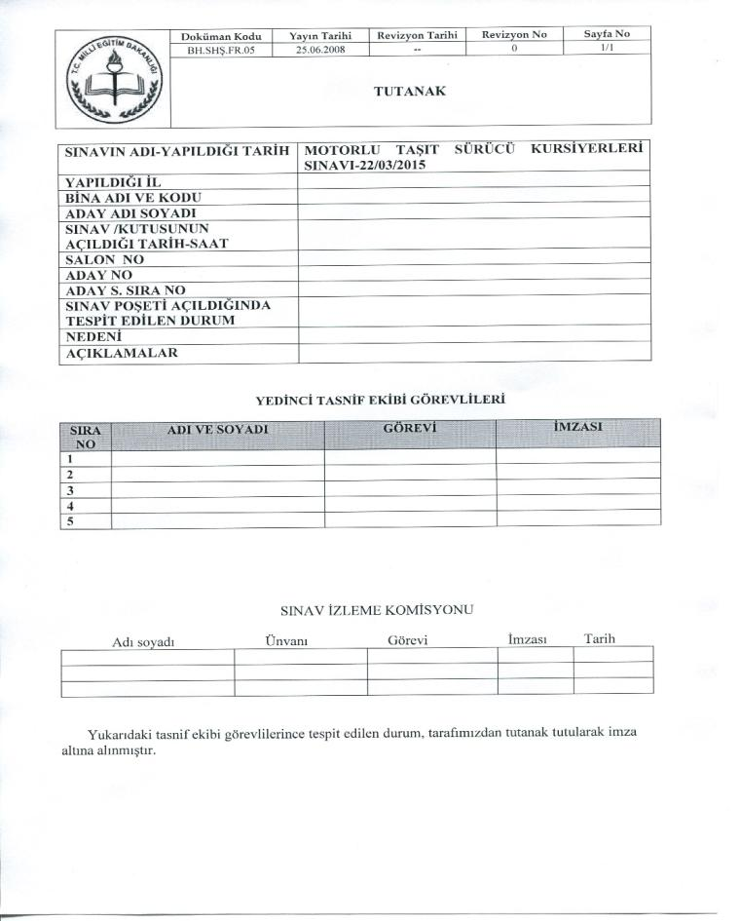
Sınav evrakının açımı esnasında karşılaşılan olağan dışı durumların tespitinin yapıldığı boş komisyon tutanak örneği…

Slide 16
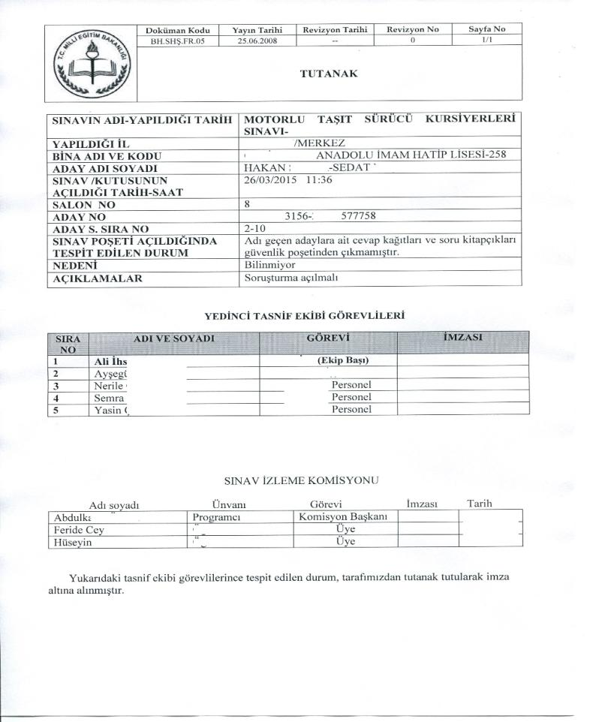
Sınav evrakının açımı esnasında aynı salonda iki adaya ait cevap kağıdı ve soru kitapçıklarının çıkmadığına dair tutulan komisyon tutanak örneği…

Slide 17
ADAYIN SINAV CEVAP KAĞIDI ÜZERİNDE CEVAPLARI İŞARETLEMESİ GEREKEN KISMI BOŞ BIRAKMASI
Şimdi göreceğimiz, sınava giren öğrencinin ve salon görevlilerinin de imzasının bulunduğu aynı adayın 5 ayrı dersine ait cevap kağıdı örneği…

Slide 18
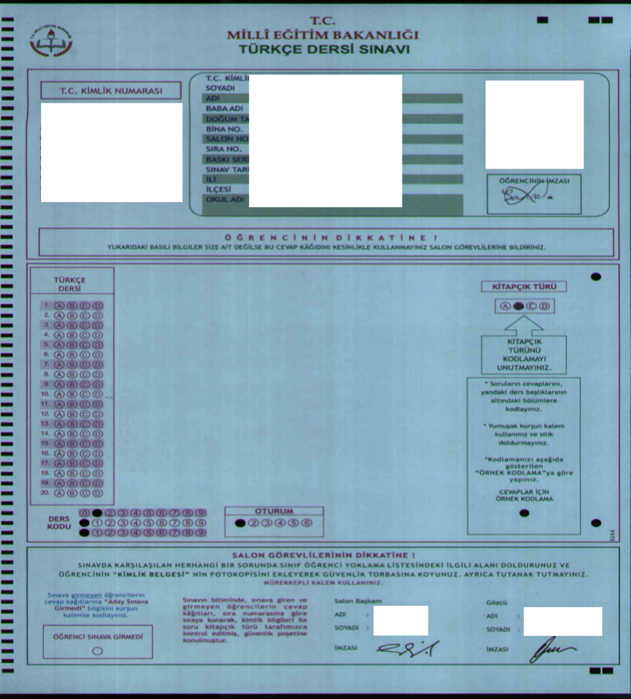
ADAYIN TÜRKÇE DERSİNE AİT CEVAP KAĞIDI ÖRNEĞİ

Slide 19
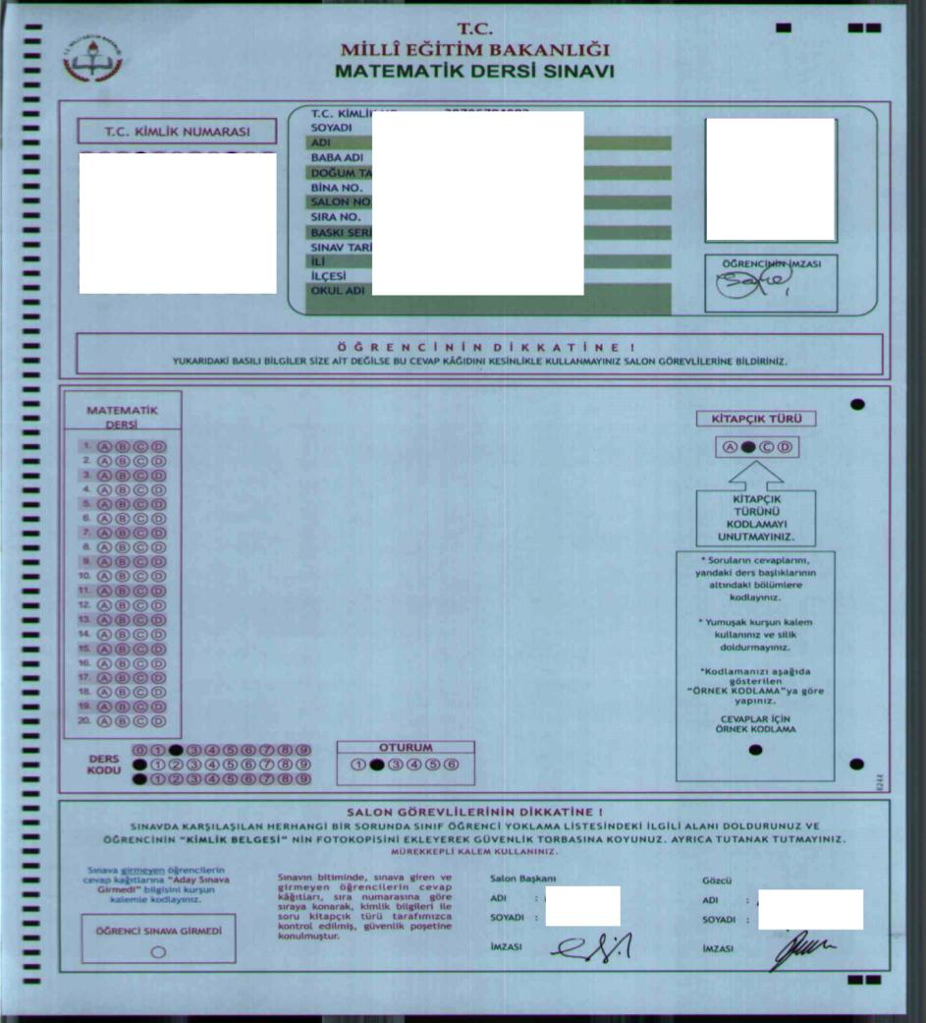
MATEMATİKDERSİNE AİT CEVAP KAĞIDI ÖRNEĞİ

Slide 20
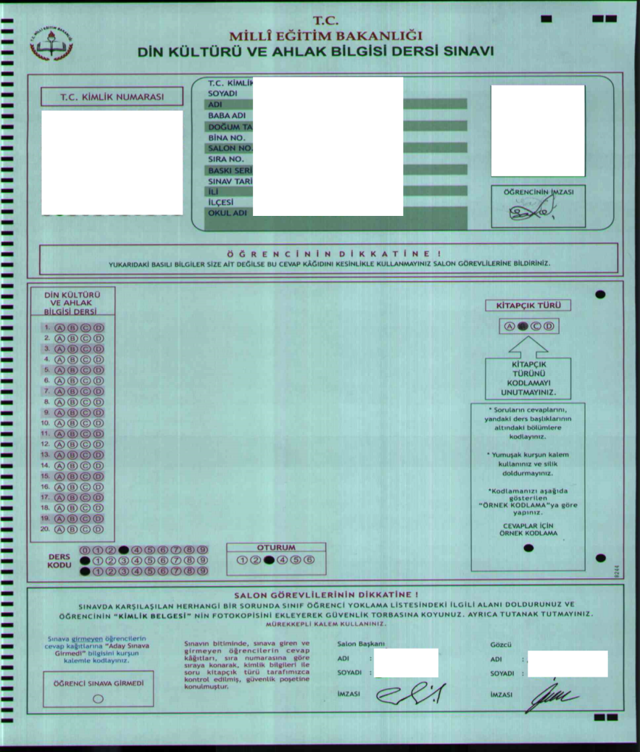
DİN KÜLTÜRÜ VE AHLAK BİLGİSİ DERSİNE AİT CEVAP KAĞIDI ÖRNEĞİ

Slide 21
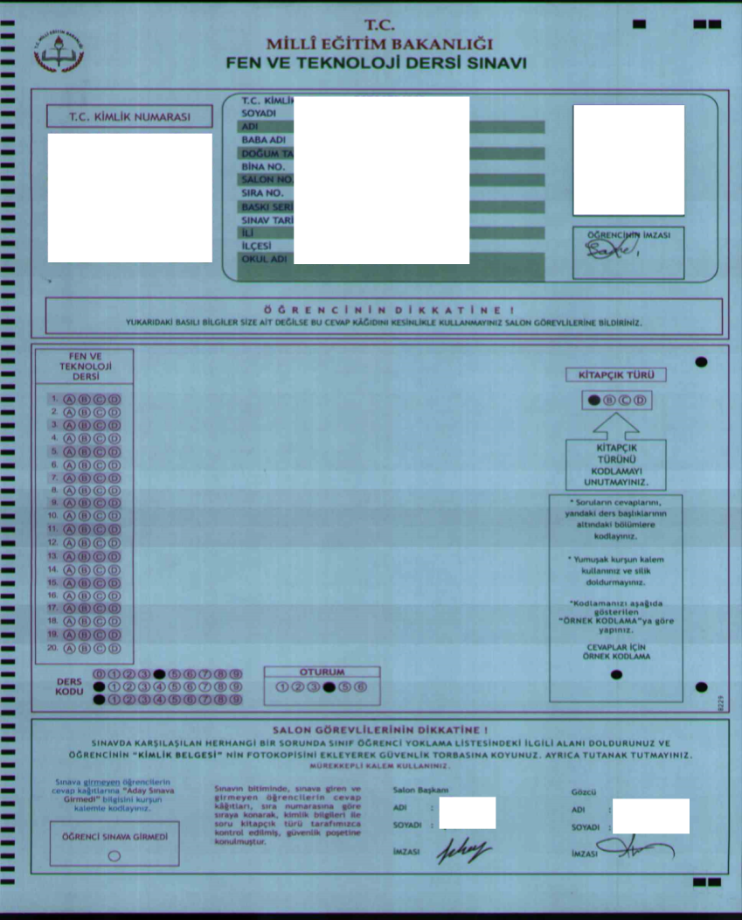
FEN VE TEKNOLOJİ DERSİNE AİT CEVAP KAĞIDI ÖRNEĞİ

Slide 22
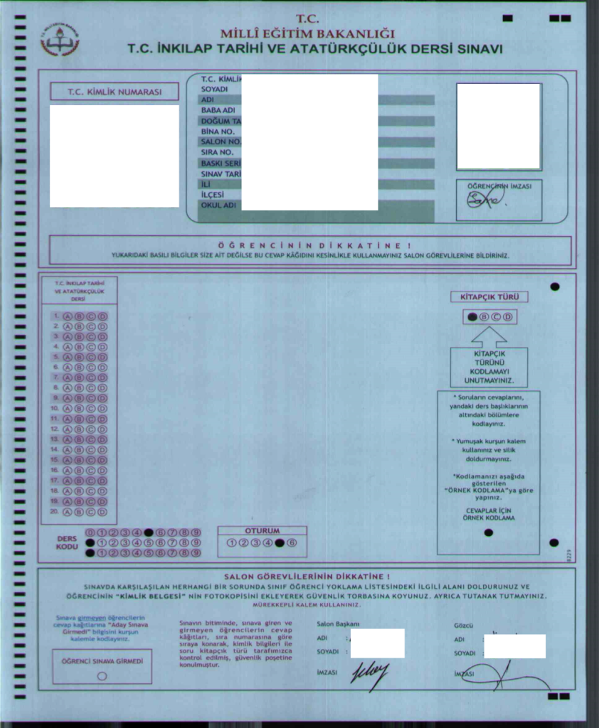
T.C. İNKILAP TARİHİ VE ATATÜRKÇÜLÜK DERSİNE AİT CEVAP KAĞIDI ÖRNEĞİ

Slide 23
Ve adayın üzerine işaretleme yapmayı unutmadığı yabancı dil dersine ait cevap kağıdı örneği…

Slide 24
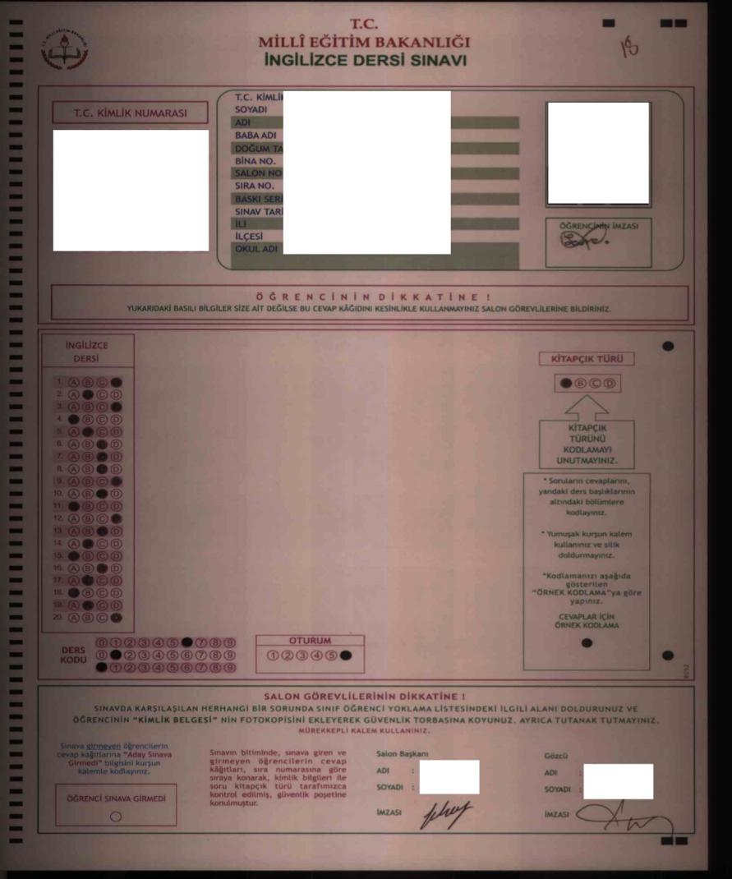
YABANCI DİL DERSİNE AİT CEVAP KAĞIDI ÖRNEĞİ

Slide 25
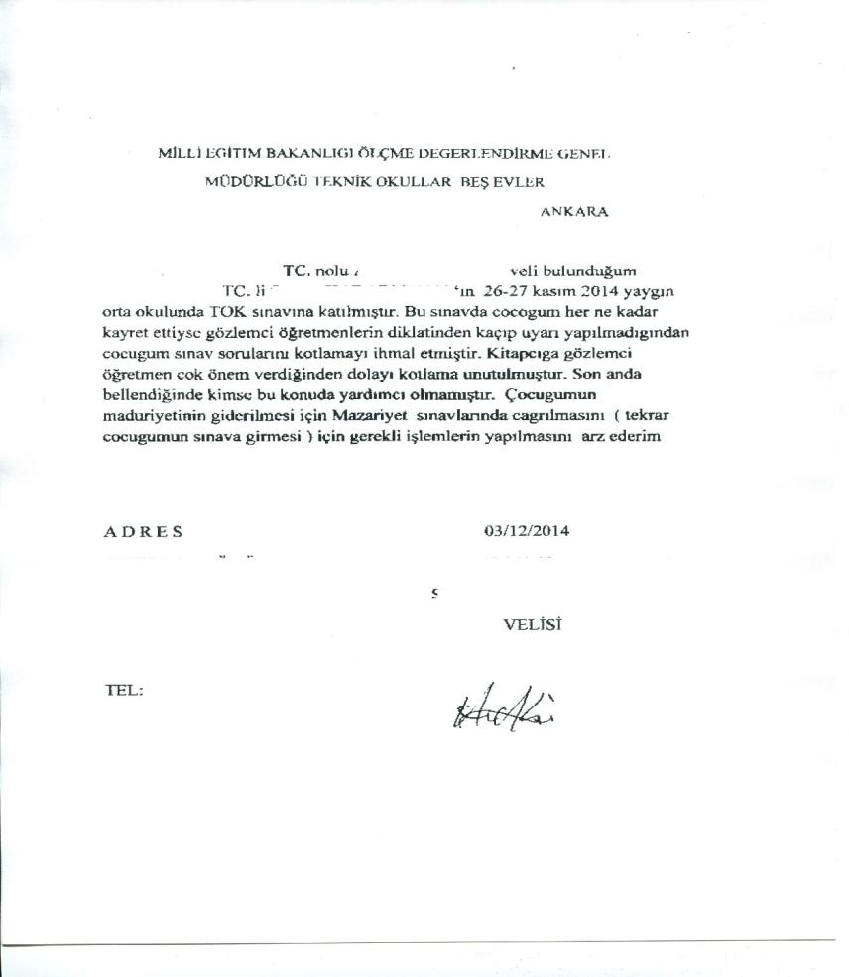
VE ÖĞRENCİNİN BABASININ BİZDEN TALEBİ…

Slide 26
MEB Merkezi Sistem Sınav Yönergesinin Sınavın Geçersiz Sayıldığı üst başlıklı, 21. maddesinin;
i bendi;
“Cevapların soru kitapçığına işaretlenip, cevap kâğıdının boş bırakılması” şeklindedir.

Slide 27
.
Öğrencinin cevapları cevap kağıdına kodlamayı unutmasının merkezi sistem sınav yönergesi ile sınav kılavuzu hükümlerine istinaden telafisi yok…
(Şayet bu durumda olan adaylara ek sınav hakkı verilirse, bir sonraki sınav veya sınavlarda adaylar kendisine zor gelen bir sınavda cevap kağıdını bilerek boş bırakarak ek sınav hakkı talep edebilir.)

Slide 28
Bahsi geçen öğrencinin 6 dersinden 5 dersine ait ortak sınav sonucu sıfır puan olarak e-okula yansımıştır.
Peki öğrenci velisinin dilekçesine istinaden çocuğunu mazeret sınavına alamaz mıydık?

Slide 29
Maalesef alamadık;
1- Çünkü merkezi sistem sınav yönergesine göre öğrenci işaretlemeleri cevap kağıdına yapmak zorunda,
2- Bu tür durumlarda iyi niyet kullanarak mazeret sınavına aldığınızda bu uygulama bundan sonrakiler içinde örnek teşkil edecektir.

Slide 30
3- Örneğin herhangi bir dersten sınav soruları istediği gibi çıkmayan bir öğrenci nasıl olsa mazeret sınavına alınacağım diyerek cevap kağıdını bilerek boş bırakabilir ve velisi dilekçe ile bizden sınav hakkı talep edebilir.
4- Bu durumda öğrenciler arasında adaletsizliğe sebep olmaya ve suistimal edilmeye açık bir durumdur.

Slide 31
Aynı salonda iki öğretmene maksimum 20 öğrenci düşmektedir…

Slide 32
Görevli başına 10 öğrenci düşer ki; salon görevlileri sınav öncesi, sınav esnasında ve sınav sonrasında öğrencilerle ilgili yapmaları gereken iş ve işlemleri dikkatlice yapsalar bu ve bunun gibi mağduriyetler yaşanmayacaktır.

Slide 33
Salonda salon görevlilerinin kusurlarından dolayı mağdur olan herhangi bir öğrenci velisinin hukuki olarak hak arayışına girdiklerinde ilk muhatapları salon görevlileridir.

Slide 34
Yine benzer başka bir örnek; özel okulda okuyan başarılı bir öğrenci;
ORTAK SINAV SONUÇLARI;
Türkçe=90
Matematik=0
Din Kültürü ve Ahlak Bilgisi=100
Fen ve Teknoloji=90
T.C. İnkılap Tarihi Ve Atatürkçülük=90
Yabancı Dil=95
FARK ETTİĞİMİZ ÜZERE MATEMATİK DERSİ CEVAP KAĞIDI…

Slide 35
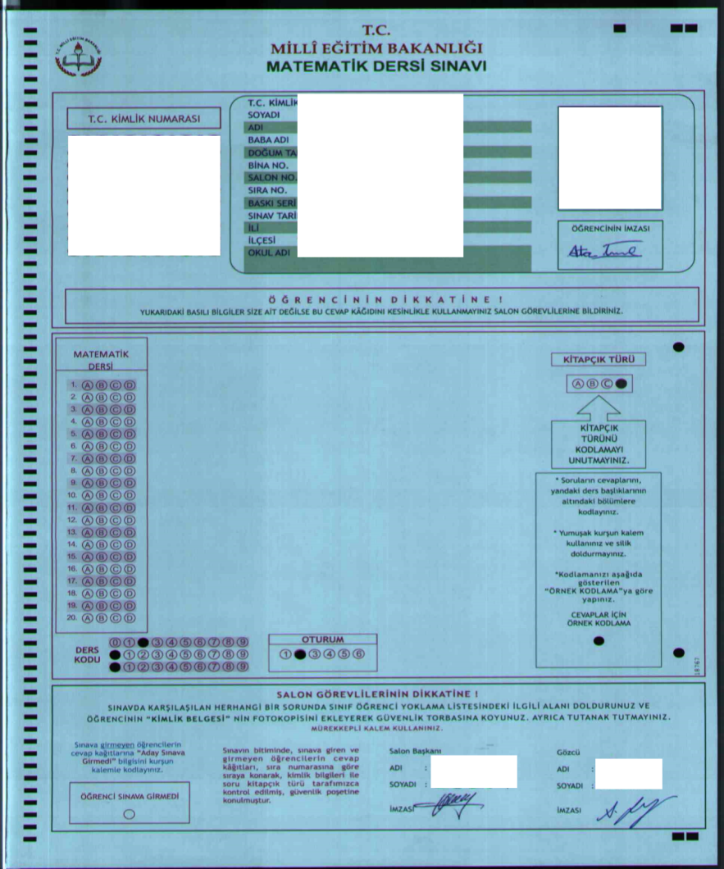

Slide 36
SINAV CEVAP KAĞIDINA KİTAPÇIK TÜRÜNÜN KODLANMAMASI VEYA HATALI KODLANMASI

Slide 37
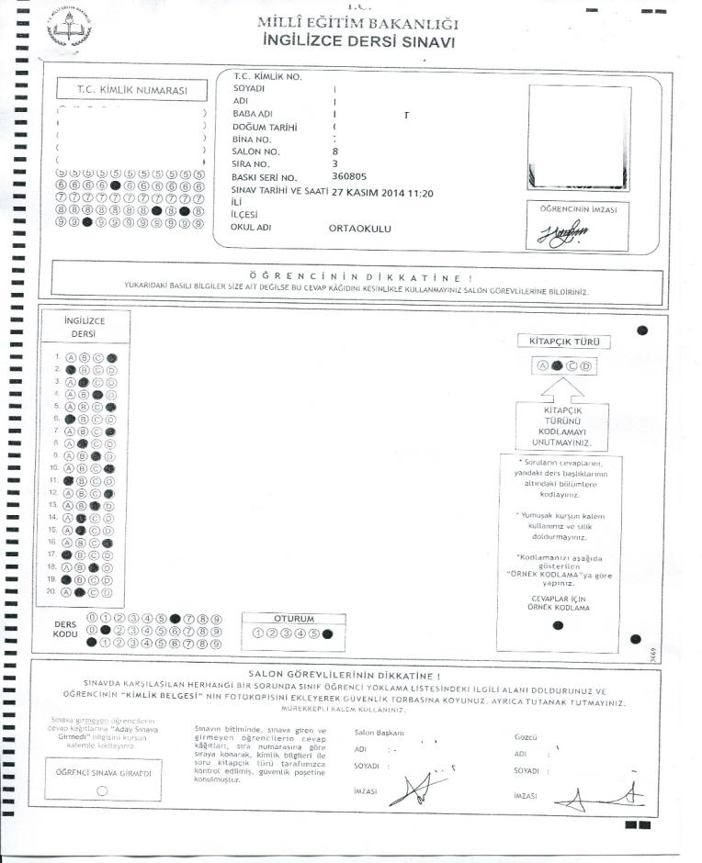
KİTAPÇIK TÜRÜNÜ HATALI KODLAYAN BİR ÖĞRENCİ
(SALON YOKLAMA LİSTESİNE DOĞRU YAZILMASININ ÖNEMİ BU ÖRNEKTE NET OLARAK GÖZÜKÜYOR)

Slide 38
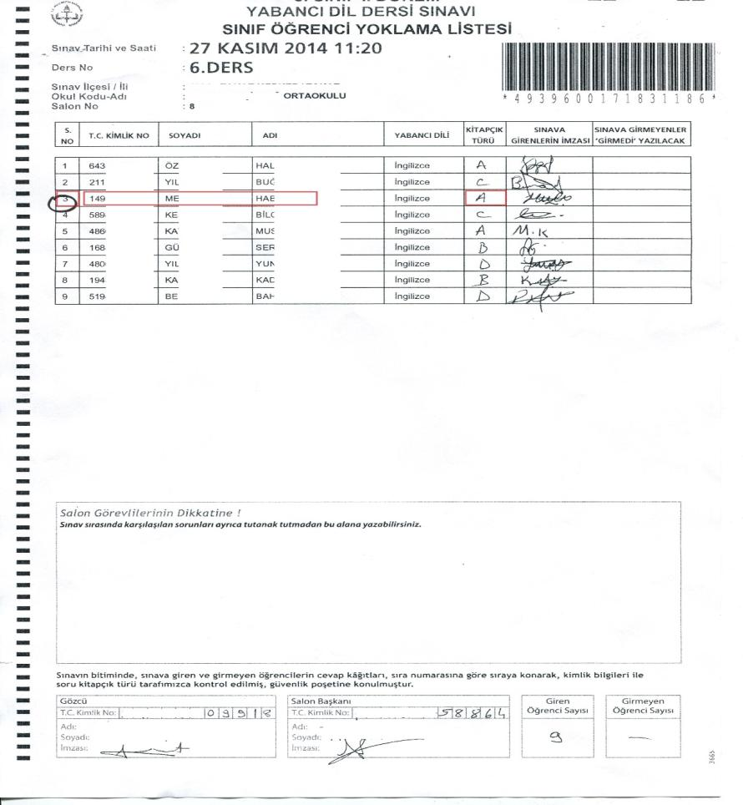
Adaya ait Cevap kağıdında kitapçık türü «B» olarak işaretli olmasına rağmen yan tarafta görülen sınıf yoklama listesinde ise salon görevlilerince «A» kitapçığı kullandığı belirtilmiş. Velisinin itirazı üzerine «A» kitapçık türüne göre yapılan yeniden değerlendirmede adayın sınav sonucu 95 puan olarak değişmiştir.

Slide 39
Salon görevlileri sınava giren öğrencilere cevap kağıdı ile soru kitapçıklarını dağıttıktan sonra, salon aday yoklama listesine öğrenciye verdikleri kitapçık türünü yazarken diğer taraftan öğrencinin cevap kağıdına kitapçık türünü doğru işaretleyip işaretlemediğini de kontrol etmekle yükümlüdürler.

Slide 40
Bu görev için sınav öncesinde ayırmaları gereken süre birkaç dakika ile sınırlı iken eksik yaptıkları bu uygulama sebebiyle öğrencinin gerçek puanının e-okul sistemine yansımasına sehven engel olmuşlardır.
(maalesef hatalarımızı örten kelime sehven)
Ya mağdur olan öğrenci onların çocuğu olsa ne yaparlar…

Slide 41
Cevap kağıdına kitapçık türünü hatalı kodlayan öğrencilerin tespiti ancak Genel Müdürlüğümüze yaptıkları sınav itirazlarında tespit edilebilmektedir.

Slide 42
SINAV CEVAP KAĞIDI ÜZERİNDE CEVAPLARIN
YUMUŞAK SİYAH KURŞUN KALEM YERİNE,
PİLOT, TÜKENMEZ VEYA KIRMIZI KURŞUN GİBİ FARKLI
KALEMLE İŞARETLENMESİ

Slide 43
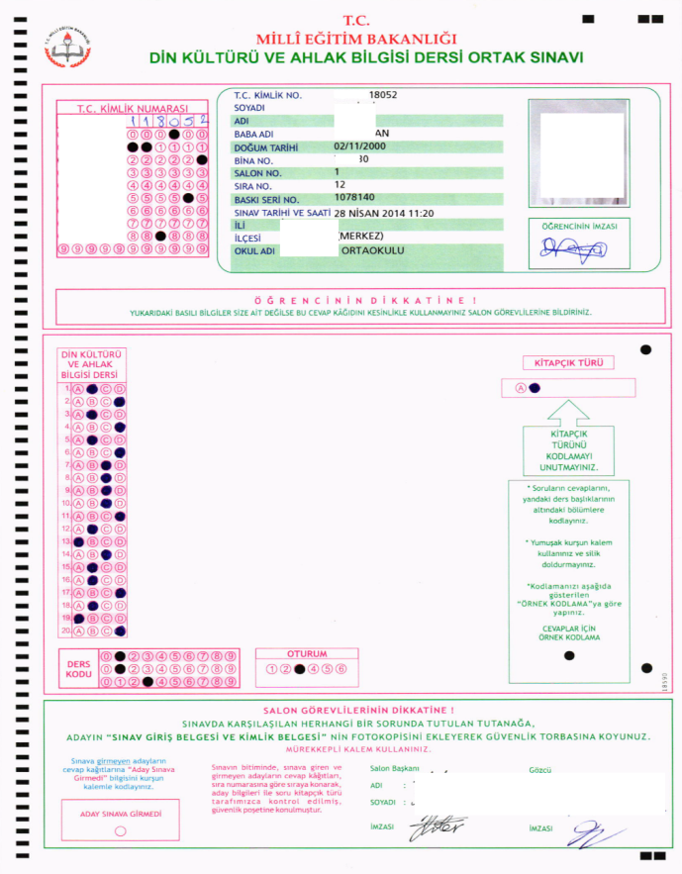
Görüldüğü gibi aday cevaplarını ve kitapçık türünü mürekkepli kalemle işaretlemiş.

Slide 44
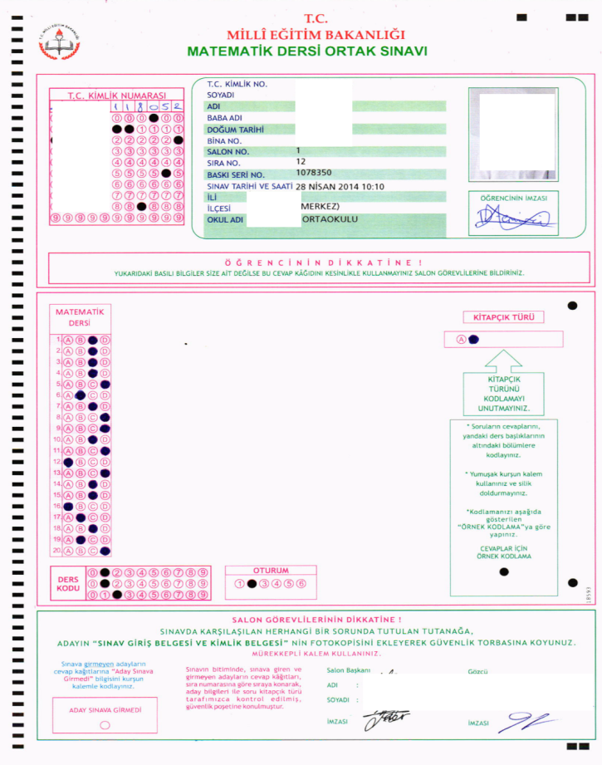

Slide 45
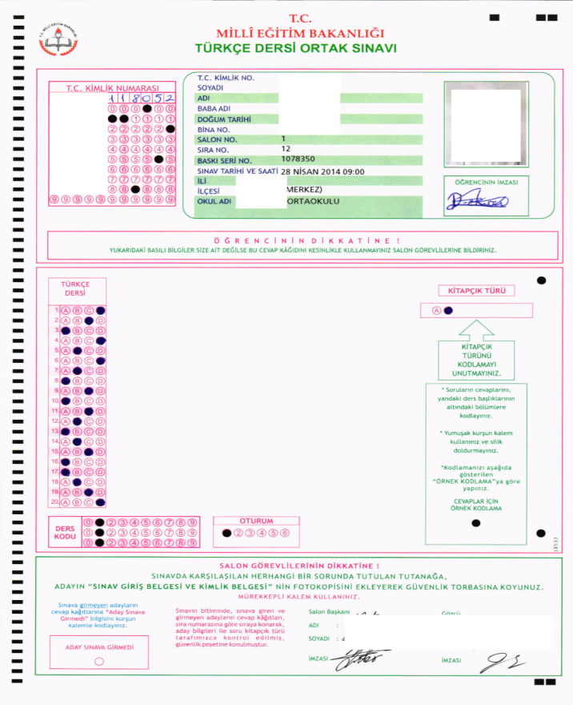

Slide 46
Görüldüğü gibi, adayın ortak sınavda ilk gün girdiği üç dersine ait cevap kağıdında işaretlemeleri mürekkepli kalemle yapması sebebiyle cevap kağıdının optik okuyucular tarafından okunmamıştır.
Halbuki cevap kağıdı üzerinde işaretlemeleri yumuşak siyah kurşun kalemle yapmaları hususunda uyarı bulunmaktadır.

Slide 47
Ayrıca salon görevlileri de sınav öncesi bu konuda hatırlatma yapmalı sınav esnasında salonda yaptıkları kontrollerde bu tür hatalı uygulamaları tespit edip ya düzelttirmeli ya da tutanak tutarak yaşanan bu durumu Kurumumuza bildirmelidir.

Slide 48
SINAV CEVAP KAĞIDI ÜZERİNDE CEVAPLARIN ÖRNEK KODLAMAYA UYGUN KODLANMAMASI

